Slide 1
工具介绍
赵玉峰 MF1532104@software.nju.edu.cn
陈霖 MF1532011@software.nju.edu.cn
陈思宜 MF1532012@software.nju.edu.cn
王子杰 MF1532067@software.nju.edu.cn

Slide 2
Github

Slide 3
MAVEN

Slide 4
What？
Apache Maven is a software project management and comprehension tool. Based on the concept of a project object model (POM), Maven can manage a project's build, reporting and documentation from a central piece of information.
说人话！
就……项目管理和构建自动化工具

Slide 5
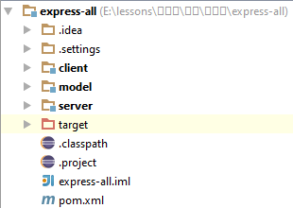
Project
Module

Slide 6
pom.xml
<?xml version="1.0" encoding="UTF-8"?>
<project xmlns="http://maven.apache.org/POM/4.0.0" xmlns:xsi="http://www.w3.org/2001/XMLSchema-instance"
xsi:schemaLocation="http://maven.apache.org/POM/4.0.0 http://maven.apache.org/xsd/maven-4.0.0.xsd">
<modelVersion>4.0.0</modelVersion>
<groupId>edu.nju.expressManageSystem</groupId>
<artifactId>express-all</artifactId>
<version>${project.version}</version>
<packaging>pom</packaging>
<name>express-all</name>
<properties>
<project.build.sourceEncoding>UTF-8</project.build.sourceEncoding>
<project.version>1.0-SNAPSHOT</project.version>
</properties>
<modules>
<module>client</module>
<module>model</module>
<module>server</module>
</modules>
</project>

Slide 7
Download: https://maven.apache.org/download.cgi
Install: https://maven.apache.org/install.html
Maven to eclipse: http://www.eclipse.org/m2e/

Slide 8
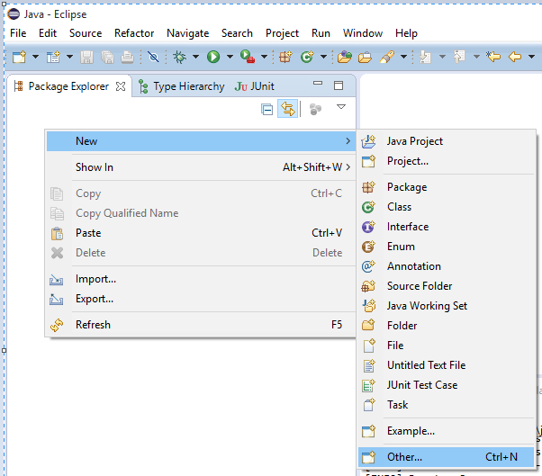
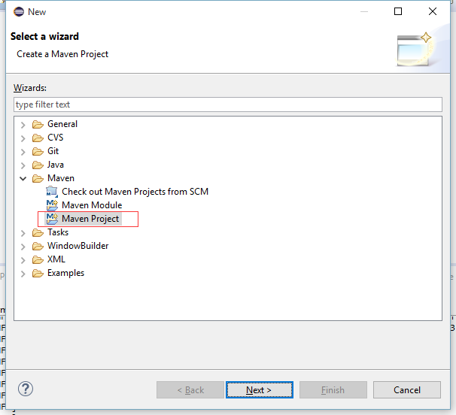
New Maven Project

Slide 9
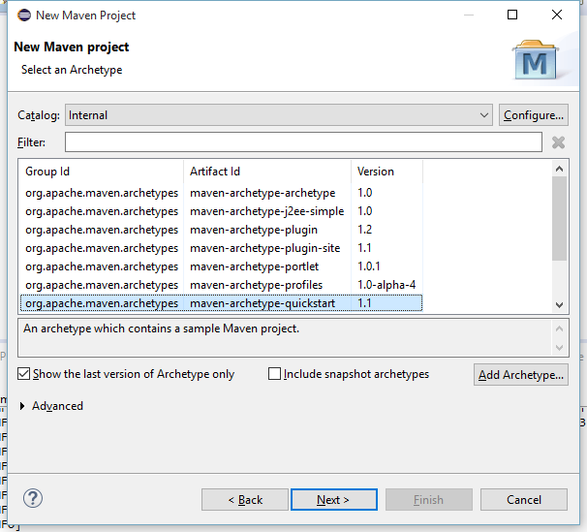
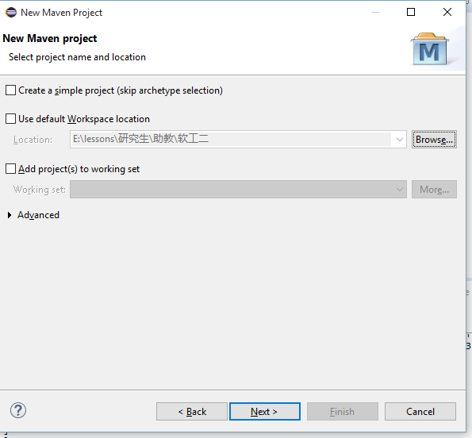

Slide 10
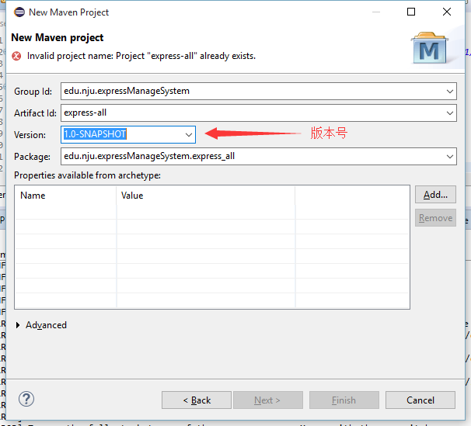

Slide 11
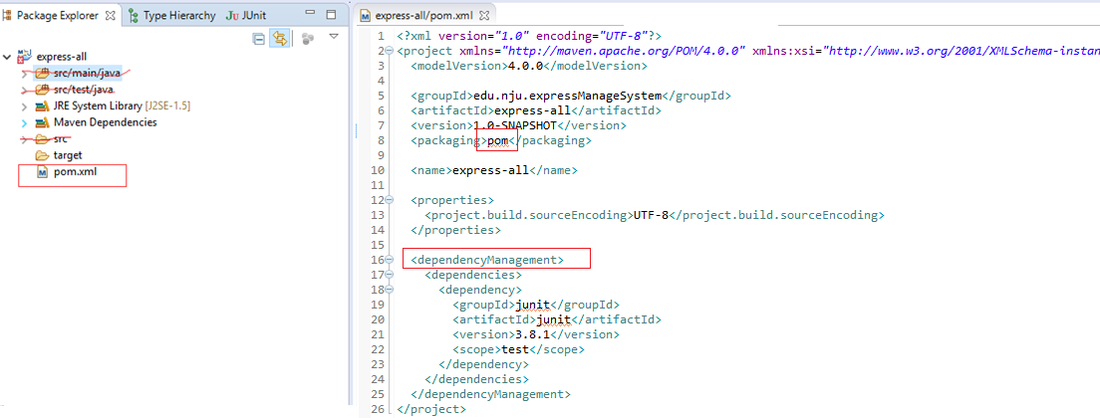

Slide 12
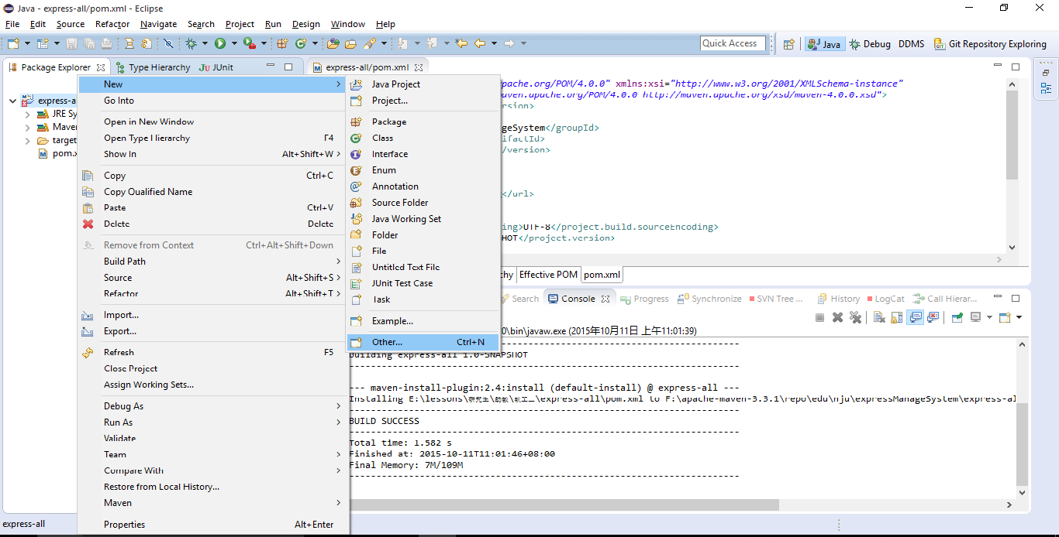

Slide 13
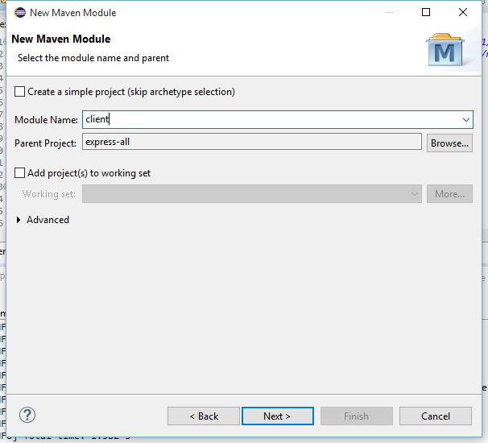
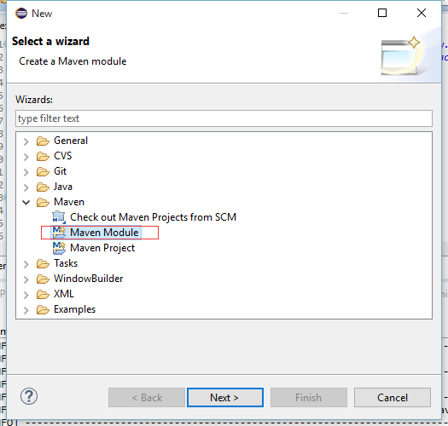
New Maven Module

Slide 14
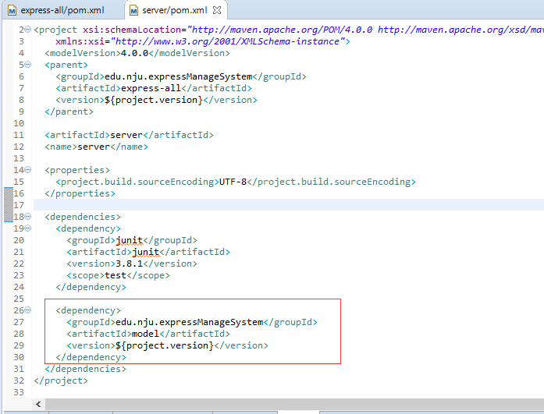

Slide 15
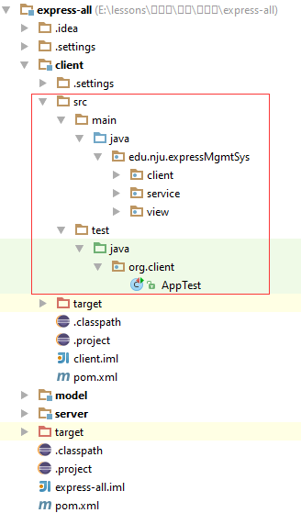
Maven Project Structure

Slide 16
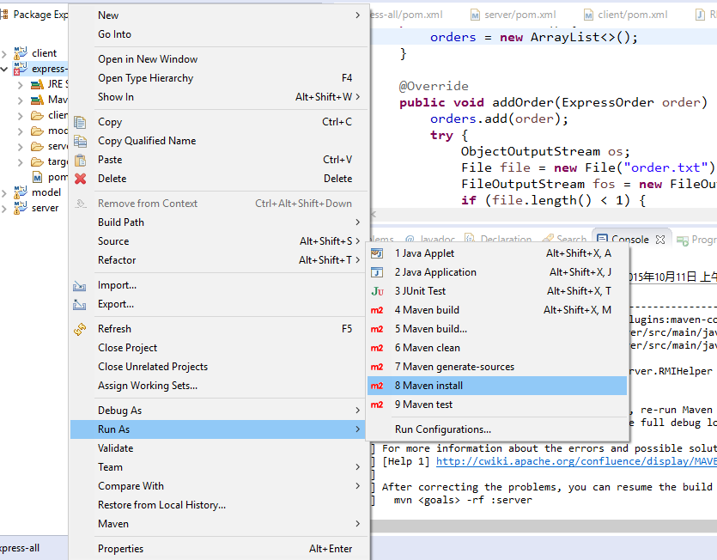
Running Maven
mvn clean
mvn test
mvn package
mvn install
mvn install -DskipTests

Slide 17
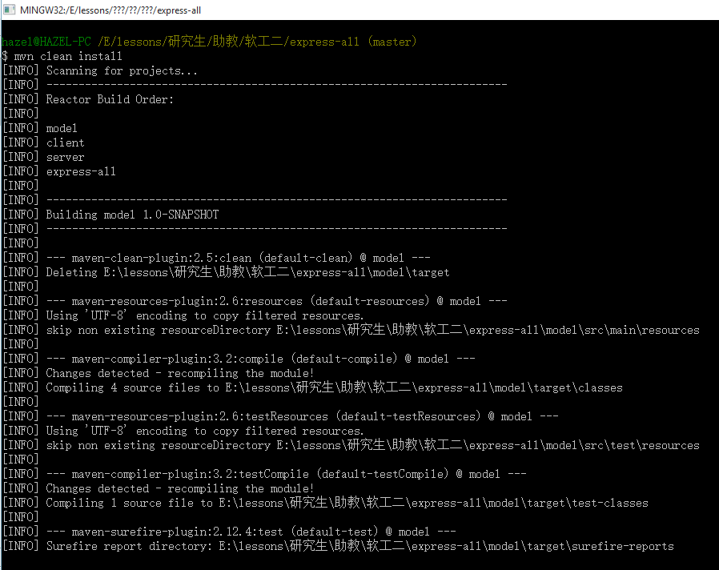

Slide 18
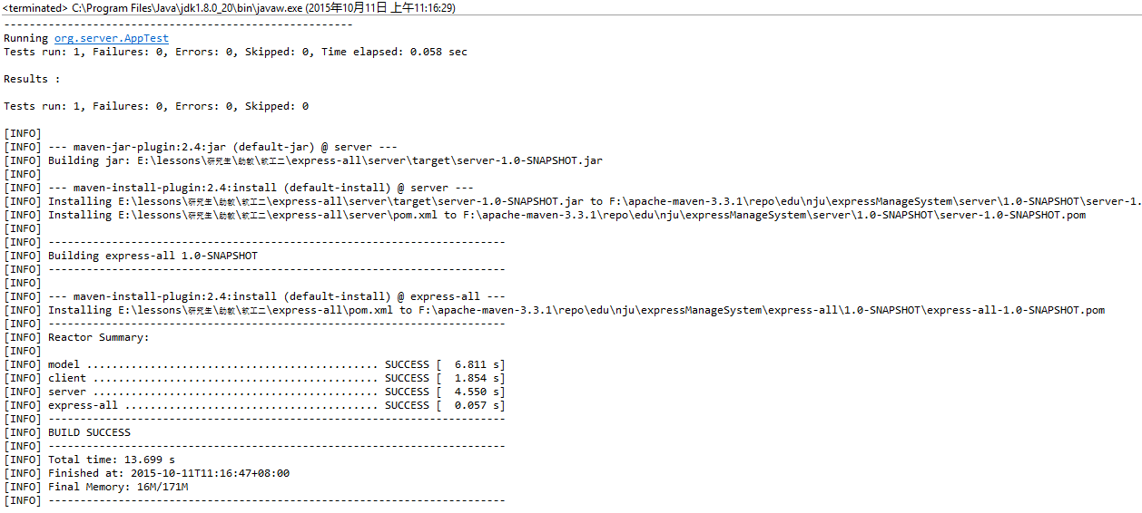

Slide 19
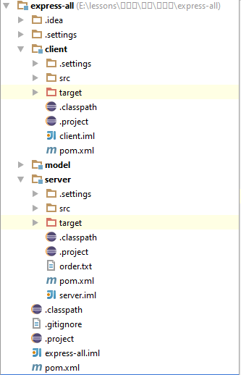
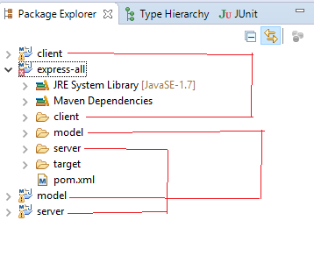
安利时间
这是intellij idea
优美的代码结构
这是eclipse奇葩的代码结构

Slide 20
Jenkins+Git+Maven的使用

Slide 21
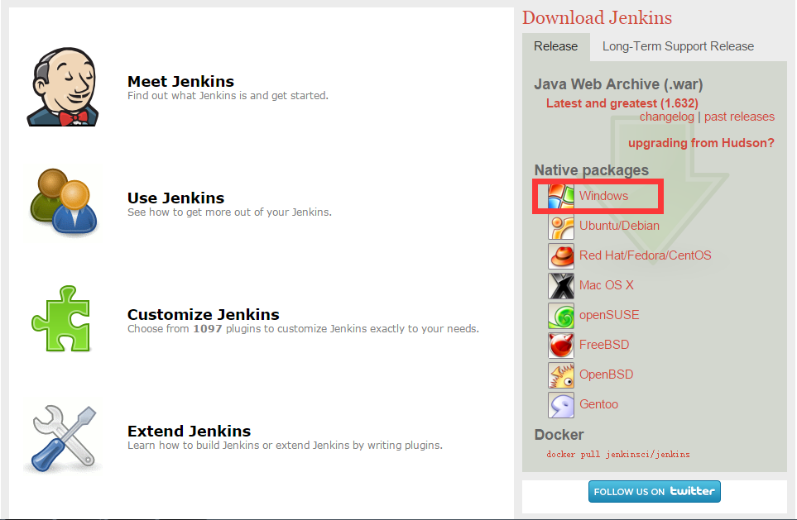
下载与安装
http://jenkins-ci.org/

Slide 22
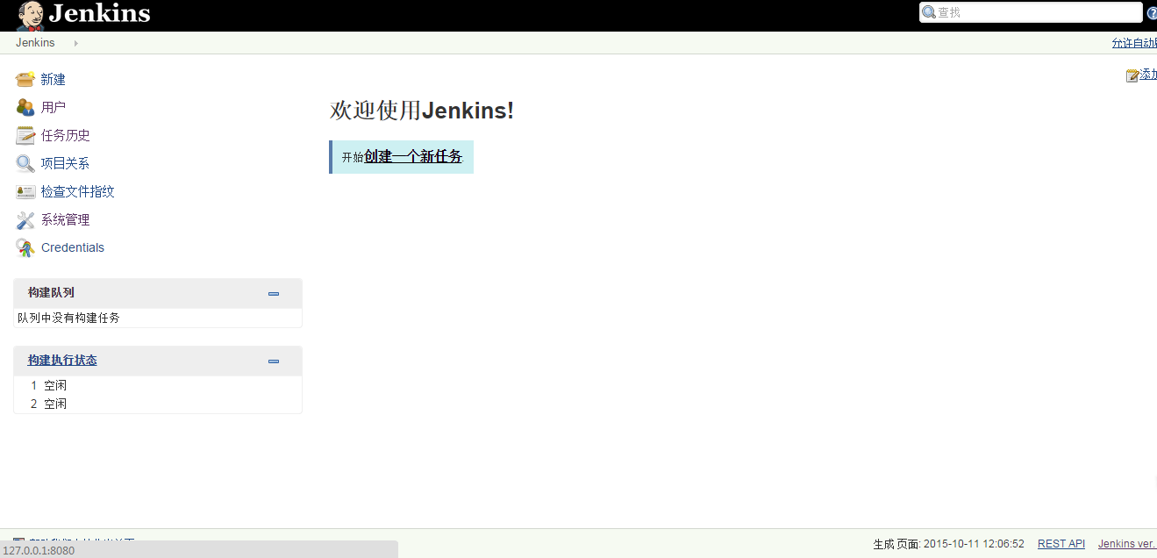
初始化
在浏览器中访问http://127.0.0.1:8080/
等待漫长的初始化时间

Slide 23
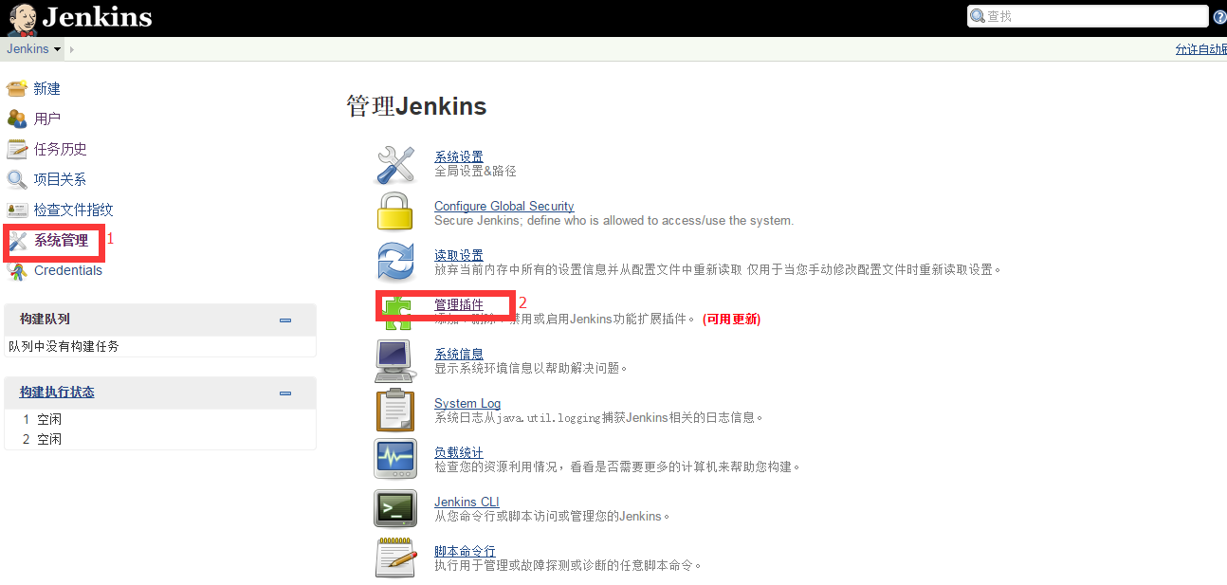
安装Git插件
系统管理->管理插件->可选插件

Slide 24
安装Git插件
勾选Git plugin和GitHub plugin并安装
等待漫长的下载与安装时间

Slide 25
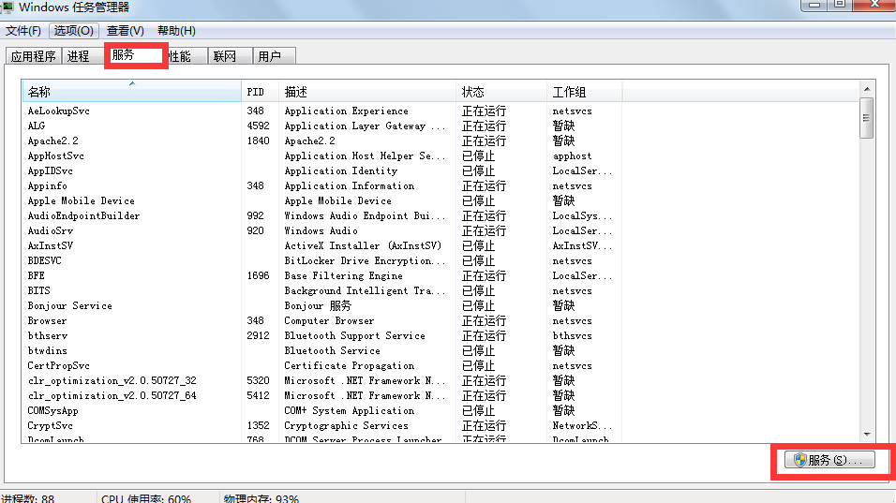
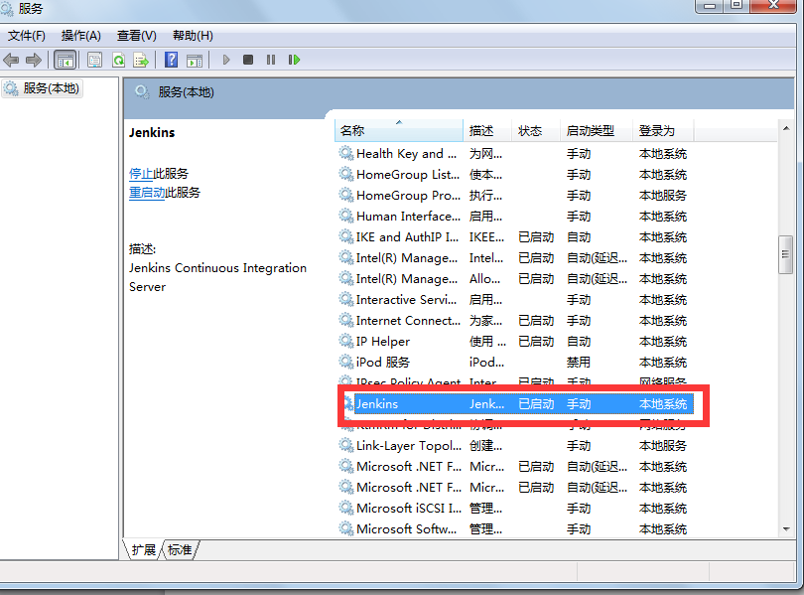
重启Jenkins服务

Slide 26
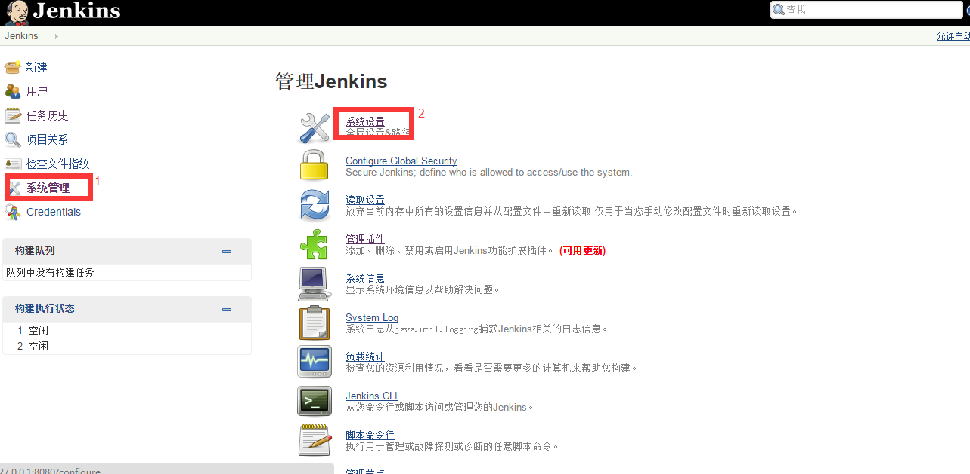
全局配置
在浏览中重新访问http://127.0.0.1:8080/
系统管理->系统设置

Slide 27
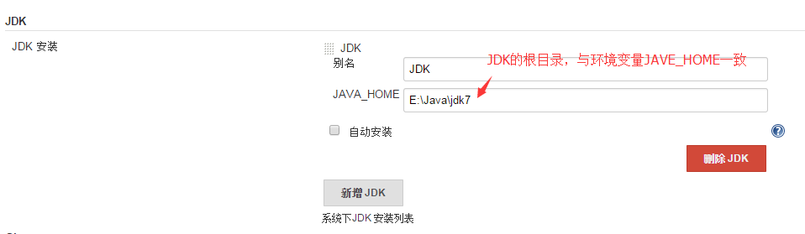
全局配置-JDK

Slide 28
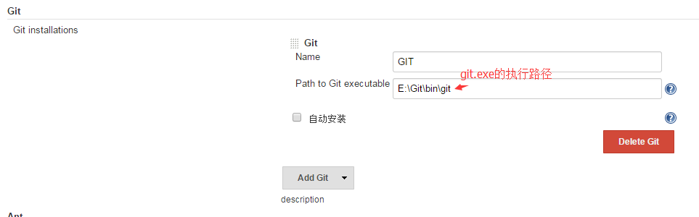
全局配置-Git

Slide 29
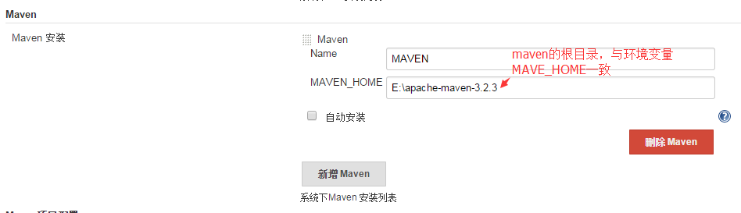
全局配置-Maven

Slide 30
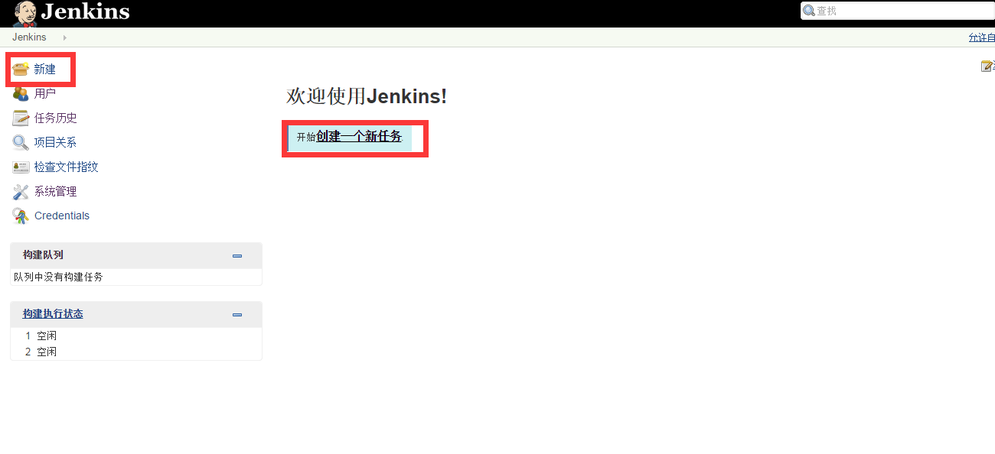
建立新的集成任务

Slide 31
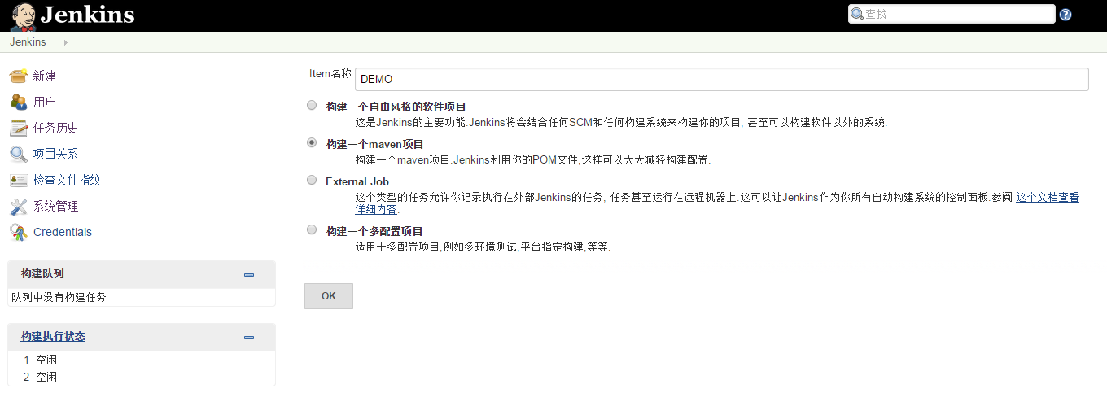
建立新的集成任务

Slide 32
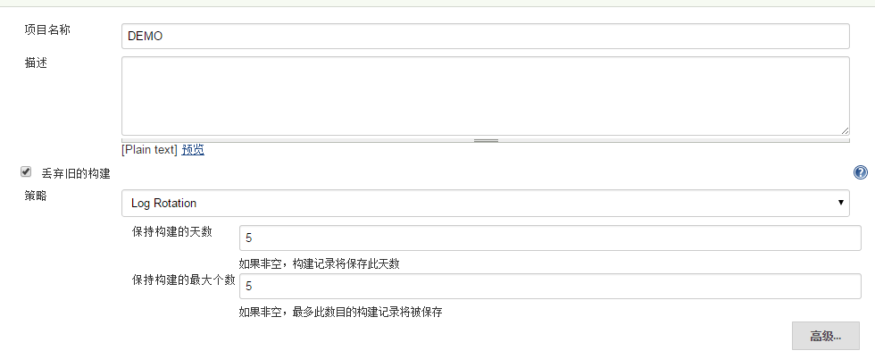
建立新的集成任务
项目名称

Slide 33
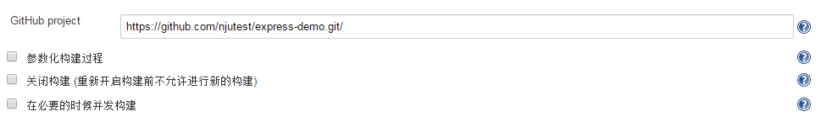
建立新的集成任务
GitHub Project的URL

Slide 34
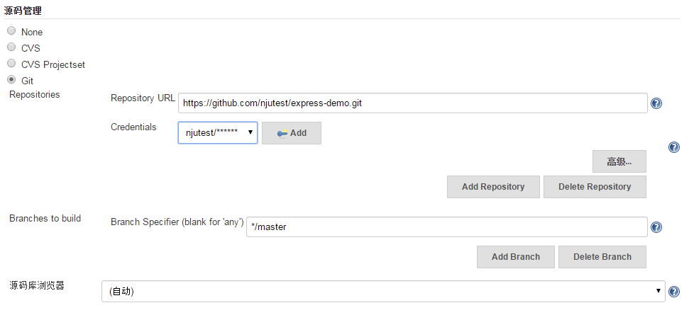
建立新的集成任务
Git

Slide 35
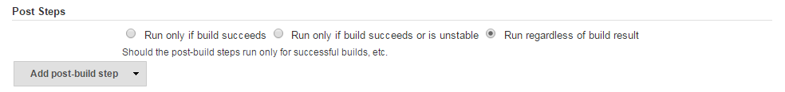
建立新的集成任务
根据实际情况创建前置步骤和后置步骤

Slide 36
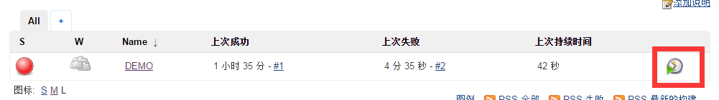
执行与调试集成任务
如果构建成功，图标显示为蓝色
如果构建失败，图标显示为红色
所有构建后的产物都存在于目录<jenkins根目录>/jobs/<任务名>/workspace下

Slide 37
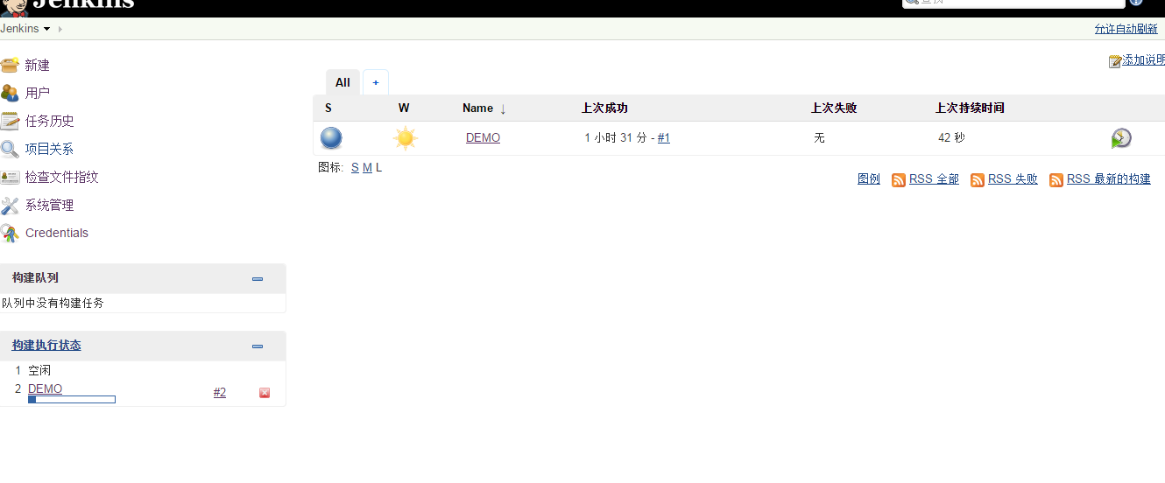
执行与调试集成任务

Slide 38
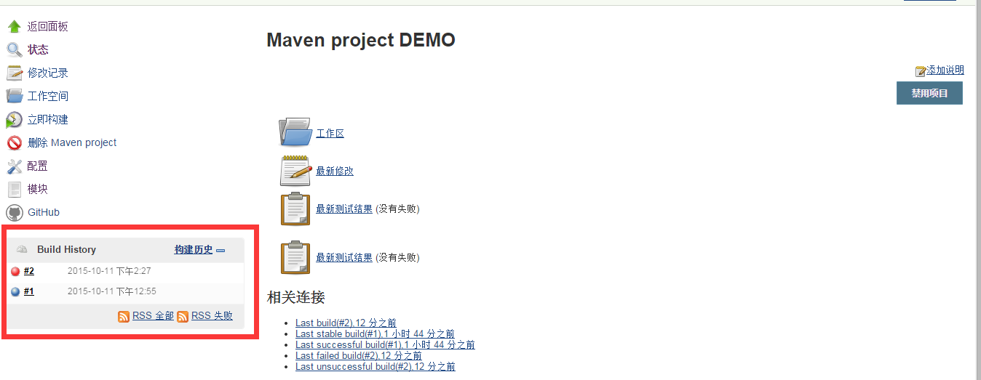
执行与调试集成任务

Slide 39
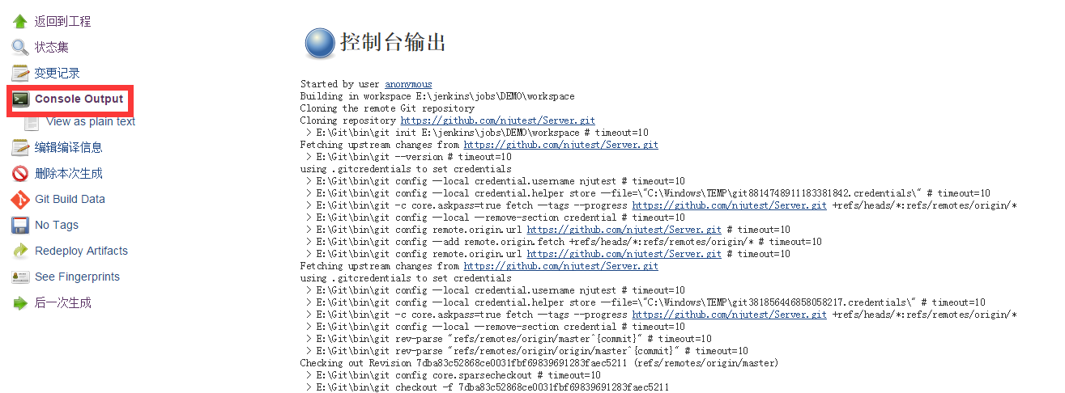
执行与调试集成任务

Slide 40
Checkstyle

Slide 41
安装eclipse插件
http://eclipse-cs.sourceforge.net/update/

Slide 42
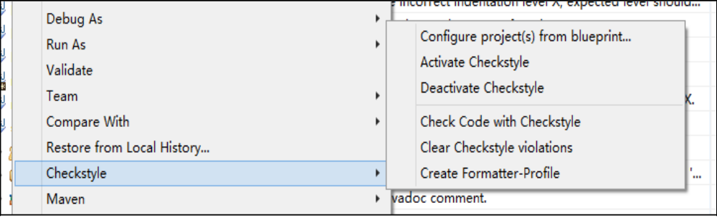
使用
Checkstyle→check code with checkstyle

Slide 43
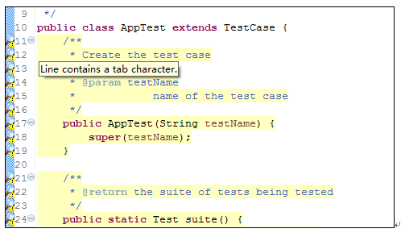
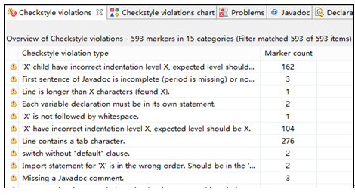
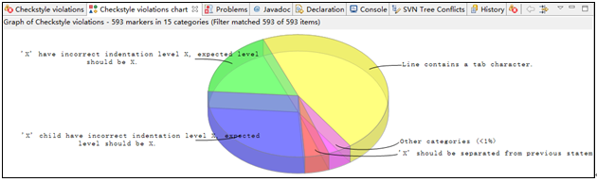
查看检查和统计信息

Slide 44
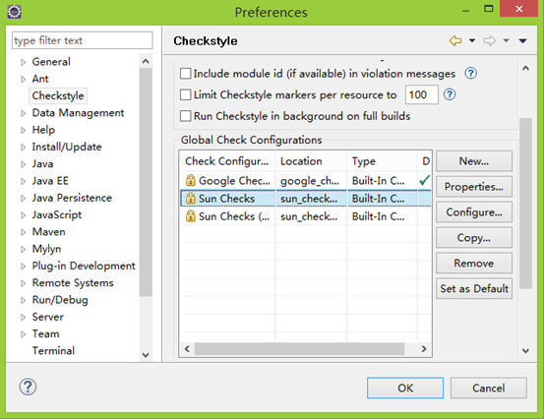
自定义配置文件

Slide 45
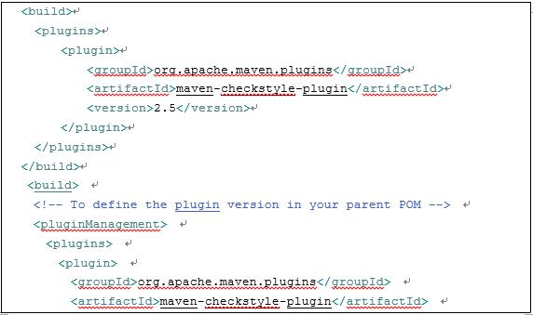
Maven Checkstyle Plugin集成
需要修改工程的pom.xml文件，添加以下插件配置

Slide 46
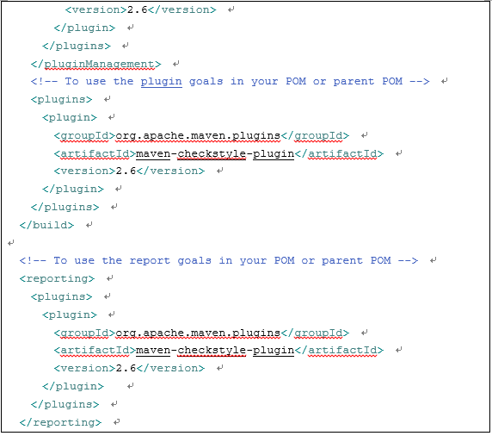

Slide 47
可执行任务
mvn checkstyle:help
查看checkstyle-plugin的帮助
mvn checkstyle:check
检查工程是否满足checkstyle的检查，如果没有满足，检查会失败，可以通过target/site/checkstyle.html查看。
mvn checkstyle:checkstyle
检查工程是否满足checkstyle的检查，如果没有满足，检查不会失败，可以通过target/site/checkstyle.html查看。
mvn checkstyle:checkstyle-aggregate
检查工程是否满足checkstyle的检查，如果没有满足，检查不会失败，可以通过target/site/checkstyle.html查看。

Slide 48
检查内容
从https://github.com/njutest/express-demo下载示例代码（建议下载zip格式）
在各自小组的GitHub空间中建立并上传示例代码项目，通过jenkins执行一次构建
在IDE或命令行中执行一次maven构建
使用maven生成checkstyle的结果文件

